Slide 1




SEARCHING
By KruNueng

Slide 2


Content ?
01.
Searching ?
02.
Purpose of Financial Statements :
linear Search Or Sequential Search
03.
Binary Search
04.
Workshop Searching

Slide 3

Search
การค้นหาในภาษา C คือ การตรวจสอบองค์ประกอบใน element จากโครงสร้างข้อมูลใด ๆ ที่เก็บข้อมูลไว้ เช่น การค้นหาตำแหน่ง การค้นหาค่า เป็นต้น
โดยทั่วไปจะมีอัลกอริทึมสำหรับการค้นหาหลายรูปแบบ เช่น
Linear Search / Sequential Search
Binary Search

Slide 4

Linear Search
Linear Search หรือ เรียกอีกแบบว่า Sequential Search เป็นอัลกอริทึมการค้นหา element ที่ต้องการ ในชุดข้อมูลที่มีอยู่ โดยจะมีการเปรียบเทียบ element ทีละค่า กับค่าเป้าหมายที่ต้องการค้นหา และส่งข้อมูลกลับเป็นตำแหน่งของ element นั้นๆ

Slide 5

Linear Search

Slide 6
Linear Search
เริ่มต้น: เริ่มต้นที่ element แรกของข้อมูล
เปรียบเทียบ: เปรียบเทียบ element ปัจจุบันกับค่าที่ต้องการ
พบ: ถ้า element ปัจจุบันมีเท่ากับค่าที่ต้องการ ให้คืนค่าเป็นจริงหรือดัชนีของ element ปัจจุบัน
ย้าย: ในขั้นที่ตอน 3 ไม่พบ ให้ย้ายไปยัง element ถัดไป
ทำซ้ำ: ทำซ้ำขั้นตอนที่ 2-4 จนกระทั่งเราไปถึงจุดสิ้นสุดของข้อมูล
ไม่พบ: หากถึงจุดสิ้นสุดของข้อมูล โดยไม่พบ element ที่ต้องการ ให้ส่งคืนว่า element ที่ต้องการไม่อยู่ในอาร์เรย์

Slide 7
Workshop : Linear Search
ปัญหา : find me
ข้อมูลรับเข้า : บรรทัดแรก คือ จำนวนชุดข้อมูลตัวเลข 2<n<99
บรรทัดสอง – n+1 คือ ตัวเลขจำนวนเต็ม 1<=n<=100
บรรทัดสาม คือ ตัวเลข 1 จำนวน ที่ต้องการค้นหา
ผลลัพธ์ : มี 1 บรรทัด ดัชนีของตัวอักษรที่ค้นหาเจอ
แต่หากไม่พบให้แสดง Not Found!
ตัวอย่าง :
ข้อมูลเข้า | ผลลัพธ์
6 16 7 28 81 33 75 33 | 4
ข้อมูลเข้า | ผลลัพธ์
5 4 8 2 9 6 4 | 0
ข้อมูลเข้า | ผลลัพธ์
7 10 50 75 2 69 18 29 15 | Not Found!

Slide 8
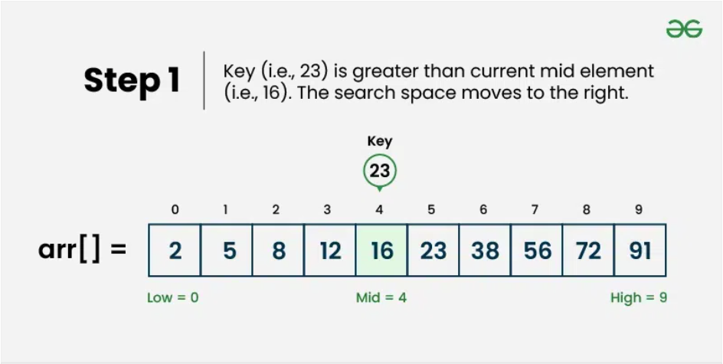
Binary Search
การค้นหาแบบไบนารี คือ อัลกอริทึมการค้นหาแบบช่วงเวลา ซึ่งค้นหา key ในรายการที่เรียงลำดับไว้ โดยการทำงานจะแบ่งข้อมูลออกเป็นสองส่วนเท่าๆ กัน ประกอบไปด้วยดัชนีบ่งบอกตำแหน่งอยู่ 3 ตัว คือ low(left) high(right) และ middle

Slide 9

Binary Search

Slide 10
Binary Search
สร้างฟังก์ชั่นที่รับอาร์เรย์ ดัชนีซ้าย ดัชนีขวา และคีย์ที่ต้องการค้นหา
ใช้ลูปเพื่อวนซ้ำในขณะที่ซับอาร์เรย์มีองค์ประกอบ เช่น ซ้าย < ขวา
คำนวณหาจุดกึ่งกลาง
เปรียบเทียบคีย์กับจุดกึ่งกลาง
ถ้าคีย์ตรงกับองค์ประกอบตรงกลางให้ส่งคืน mid
หากคีย์มากกว่าให้ปรับดัชนีด้านซ้าย เพื่อค้นหาอาร์เรย์ย่อยด้านขวา โดยทำให้ left = mid + 1
หากคีย์มีขนาดเล็กกว่าให้ปรับดัชนีด้านขวา เพื่อค้นหาอาร์เรย์ย่อยด้านซ้าย โดยทำให้ right = mid – 1
หากไม่พบคีย์ให้ส่งคืน -1

Slide 11
Workshop : Binary Search
ปัญหา : binary search
ข้อมูลรับเข้า : บรรทัดแรก คือ จำนวนชุดข้อมูลตัวเลข 2<n<99
บรรทัดสอง – n+1 คือ ตัวเลขจำนวนเต็ม 1<=n<=100
บรรทัดสาม คือ ตัวเลข 1 จำนวน ที่ต้องการค้นหา
ผลลัพธ์ : มี 1 บรรทัด ดัชนีของตัวอักษรที่ค้นหาเจอ
แต่หากไม่พบให้แสดง Not Found!
ตัวอย่าง :
ข้อมูลเข้า | ผลลัพธ์
6 16 7 28 81 33 75 33 | 3
ข้อมูลเข้า | ผลลัพธ์
5 4 8 2 9 6 4 | 1
ข้อมูลเข้า | ผลลัพธ์
7 10 50 75 2 69 18 29 15 | Not Found!

Slide 12
?

Slide 13


THANK YOU

